Slide 1

МКОУ «Захаровская СШ»
Викторина
по математике
6 класс
Автор: Могутова Татьяна Михайловна

Slide 2

Здесь вопросы и задачки,
Ребусы, загадки - все для вас!
Пожелаю вам удачи,
За работу, в добрый час!

Slide 3
Ответьте на вопрос:
Какое число делится на все числа
без остатка?
0

Slide 4
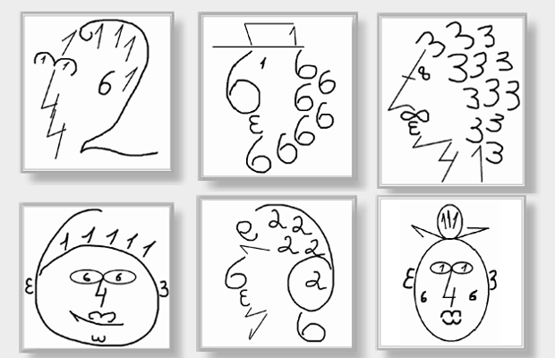
Сосчитай!
68

Slide 5
Что больше?
4м. или 401 см.
401см.

Slide 6
Отгадай!
Сумма трех чисел равна их произведению.
Что это за числа?
1,2,3

Slide 7
Вычислите:
4,9:7 + 10
10,7

Slide 8
Слушай внимательно!
Я, Сережа, Коля, Ванда
Очень сильная команда.
Женя с Игорем пока
Запасных два игрока.
А когда подучатся 6
Сколько их получится?

Slide 9
Решите уравнение:
2,6x = 52
20

Slide 10
Ответьте на вопрос:
Это название происходит от двух латинских слов «дважды» и «секу». Буквально переводится «рассекающая на две части». О чем идет речь?

Slide 11
Сложите правильно:
1000
30
1000
40
1000
20
1000
10

Slide 12
Подумайте:
Двое подошли к реке.
У берега стояла лодка, которая может вместить лишь одного человека.
Но успешно переправились оба.
Как это могло случиться?
На разных берегах

Slide 13
Решите уравнение:
X : 10 = 9,3
X = 93

Slide 14
Анаграмма.
«ДВАКРАТ»
квадрат

Slide 15
Подумайте!
Если в 12 часов ночи идет дождь, то можно ли через 72 часа ожидать солнце?
нет

Slide 16
Отгадай ребус.
Во 7
Р1а
К : 2
Па3от
40а
С3ж

Slide 17
Сколько квадратов?

Slide 18
Хорошо подумай!
Чтобы распилить бревно
на 3 части, требуется 12 минут. Сколько минут потребуется, чтобы распилить бревно
на 4 части?
18 минут

Slide 19

Вычислите:
2
(10 + 4)

Slide 20
Ну-ка отгадай!
Какая цифра всегда катается на
электричке?
три

Slide 21
Ответьте на вопрос:
Шестьдесят листов книги имеют толщину 1 см. Какова толщина всех листов книги, если в ней
240 страниц?
2см

Slide 22
Определите знак.
Какой знак нужно поставить между числами 5 и 6 , чтобы получилось число, которое
больше 5 и меньше 6 ?
5,6

Slide 23
Думайте, подумайте!
Врач прописал больному 3 таблетки, чтобы он принимал их по одной через полчаса. Через сколько часов больной выпьет все таблетки?
1 час

Slide 24
Решите уравнение:
0,2 : x = 0,04
x=5

Slide 25
Вставьте число:
4 | 9 | 2
3 | 5 | 7
8 | 1 | 6

Slide 26
Сколько яблок?
У мальчика было:
3 целых яблока, 4 половинки и
8 четвертинок.
  Сколько всего яблок было у мальчика?
  7

Slide 27
Когда верно равенство?
22 + 18 = 16

Slide 28
Сколько треугольников?

Slide 29
Сосчитай!
Из корзины яиц взяли сначала половину всего количества яиц, потом еще половину остатка, и, наконец,
половину следующего остатка.
В итоге в корзине осталось 10 яиц.
Сколько яиц первоначально было в корзине? 80

Slide 30

Отгадай!

Slide 31
Очень сложно!
Вчера мой приятель попал под дождь. Ни шляпы, ни зонта он с но ни особой не взял. Укрыться от дождя было негде. Когда он добрался до дома, вода с него лилась ручьями, но ни один волос на его голове не промок. Почему?
Он лысый

Slide 32
Подумай!
В каком слове можно найти целый метр
букв О?
Метро

Slide 33
Мысли логически!
Отца одного гражданина зовут Николай Петрович, а сына этого гражданина зовут Алексей Владимирович.
Как зовут этого человека?
Владимир Николаевич

Slide 34
Выразите в миллиметрах:
Чему равна сумма отрезков
9 дм., 8 см., 9 мм. ,
выраженная в миллиметрах?
989 мм.

Slide 35
Расставьте знаки:
5 5 5 5 5 =100
5·5·5 – 5·5

Slide 36
Анаграмма.
РРАТСОТНРПИ
Транспортир

Slide 37
Пять баллов!
  На озере росли лилии. Каждый день их число увеличивалось в два раза.
  На 20 день заросло все озеро. На какой день заросла половина озера?
  На 19 день

Slide 38
Составьте слова:
Планиметрия.

Slide 39
История.
Величайший ученый древности. Он открыл ряд важнейших законов природы, которые изучает физика. В математике открыл формулы нахождения площадей и периметров фигур и геометрических тел,
открыл число π .

Slide 40
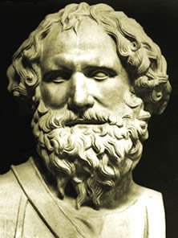
АРХИМЕД
( 287-212 ДО Н.Э.)
Древнегреческий математик, физик, механик и инженер.
Сделал множество открытий в геометрии. Им введено число "пи"; доказано, что объемы цилиндра, шара и конуса, имеющих одинаковую высоту и ширину, относятся, как 3:2:1.
Заложил основы механики, гидростатики, автор ряда важных изобретений.
ЗАКОН АРХИМЕДА: на всякое тело, погруженное в жидкость (или газ), действует выталкивающая сила, направленная вверх и равная весу вытесненной им жидкости.

Slide 41
История.
Знаменитый ученый, который открыл геометрию, создал первую книгу по геометрии
«Начала».

Slide 42
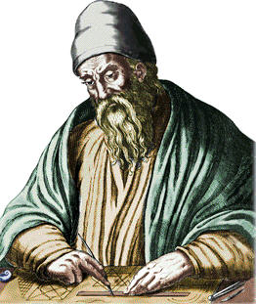
ЕВКЛИД
(356 или 365 – 300 до н.э.)
Древнегреческий математик, автор первых дошедших до нас теоретических трактатов по математике.
Главные труды Эвклида - 15 книг под общим названием «Начала». Два тысячелетия эти книги оставались энциклопедией геометрии.

Slide 43
История.
В школьном курсе геометрии изучается ряд теорем , которые открыты этим ученым:
теорема о сумме углов треугольника и самая известная, которая
названа его именем.

Slide 44
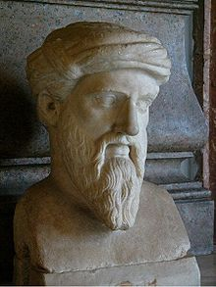
ПИФАГОР
( 570 - 490 гг. до н. э.)
Древнегреческий философ и математик.
Создатель религиозно-философской школы пифагорейцев, таблицы Пифагора.
ТЕОРЕМА ПИФАГОРА:
Квадрат гипотенузы равен сумме квадратов катетов.

Slide 45
История.
Первый крупный русский ученый, основоположник русской науки, один из первых русских академиков. Обучался в славной греко – латинской академии,
13 – летней программой овладел
за 5 лет.

Slide 46
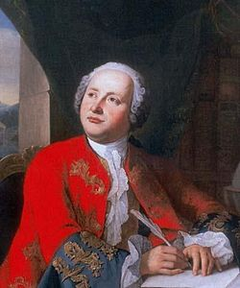
МИХАИЛ ВАСИЛЬЕВИЧ ЛОМОНОСОВ
(1711— 1765)
Первый русский учёный-естествоиспытатель, энциклопедист, химик и физик, поэт, переводчик.
Утвердил основания современного русского литературного языка. Главным сочинением Ломоносова по языку была Российская грамматика.
Заложил основы науки о стекле.
Разработал проект Московского университета, впоследствии названного в его честь. Открыл наличие атмосферы у планеты Венера.

Slide 47
Подумайте!
Дома на улице пронумерованы от
1 до 50.
Сколько раз в нумерации встретится
цифра 4?

Slide 48


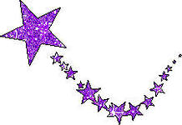


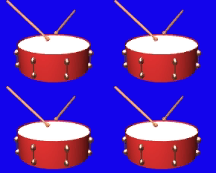
Поздравляем
победителей
игры!

